Slide 1
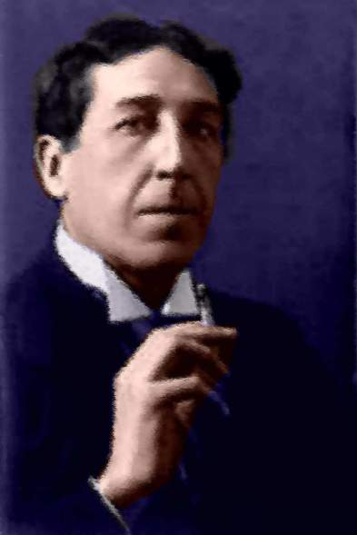
Игорь Северянин
1887 - 1941

Slide 2
Детство, дебют, раннее творчество
Игорь-Северянин (Игорь Васильевич Лотарев)
родился 4 (16) мая 1887 г. в Петербурге.
Отец его, Василий Петрович, - военный инженер
(выходец из "владимирских мещан"), дослужившийся до штабс-капитана, умер в 1904 г. сорока четырех лет.

Slide 3
Детство, дебют, раннее творчество
Мать происходила из известного дворянского рода Шеншиных, к которым принадлежал и А.А. Фет, нити родства связывали ее также со знаменитым историком Н.М. Карамзиным. По материнской линии Игорь Северянин находился в родственных отношениях с русской революционеркой А.М. Коллонтай.

Slide 4
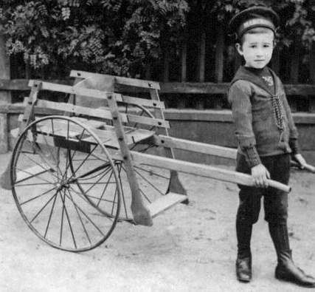

Slide 5
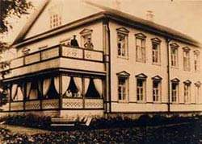
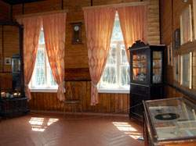
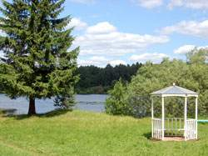
Большая часть детских, отроческих и юношеских лет И.Северянина прошла на Череповецкой земле. Из трех череповецких усадеб, принадлежавших родственникам поэта, сохранилась лишь одна.

Slide 6
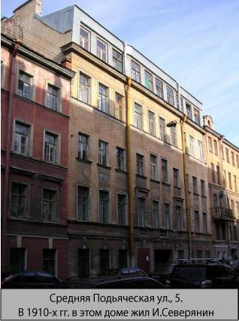
В 1896 г. родители развелись, и будущий поэт уехал с отцом, вышедшим к тому времени в отставку, в Череповец. Закончил четыре класса Череповецкого реального училища. Стихи начал писать в 8 лет.
Незадолго до смерти отца побывал с ним на Дальнем Востоке и в 1904 г. поселился у матери в Гатчине.

Slide 7
В 1905 году состоялась встреча, оставившая неизгладимый отпечаток на жизни и творчестве поэта. С Евгенией, тогда еще Женечкой Гуцан. Была она на редкость хороша собой: стройная, с роскошными золотыми вьющимися волосами. Игорь, влюбившись, придумал своей юной подруге новое имя Злата и задарил стихами. Больше задаривать было нечем...

Slide 8
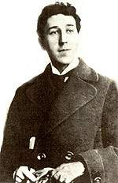
Кто он был? Всего лишь восемнадцатилетний юнец, без образования, без специальности и без гроша в кармане. Но при этом крайне уверенный в себе, ничуть не сомневающийся, что совсем скоро будет богат и известен...

Slide 9
Впервые опубликовался во втором номере журнала "Досуг и дело" за 1905 год ( стихотворение «Гибель Рюрика» под фамилией Игорь Лотарев). Издавал за свой счет тоненькие брошюры стихов (от 2 до 16 стихотворений) и рассылал их по редакциям "для отзыва". Всего издал их с 1904 по 1912 г. 35. Стихи особого отклика не имели.

Slide 10
Всероссийскую известность приобрел в 1910 г., когда Л. Н. Толстой уничтожающе отрицательно отозвался о стихах Северянина. Этот отзыв попал в газеты и, как писал сам поэт, «...с тех пор каждая моя новая брошюра тщательно комментировалась критикой на все лады, и с легкой руки Толстого <...> меня стали бранить все, кому не было лень». Известности Северянина много способствовали В. Я. Брюсов и Федор Сологуб.

Slide 11
Успех нарастал. Игорь Северянин основал собственное литературное направление — эгофутуризм (еще в 1911 г. "Пролог эгофутуризма"). Эгофутуристы в 1914 г. провели совместно с кубофутуристами, Д. Бурлюком, В. Маяковским и Василием Каменским в Крыму олимпиаду футуризма.

Slide 12
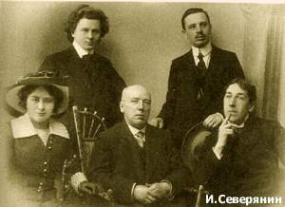

Slide 13
Начавшаяся первая мировая война, пусть и не сразу, сменила общественные интересы, сместила акценты, восторг поэзии Северянина оказался явно не к месту. Сначала поэт даже приветствовал войну, собирался вести поклонников "на Берлин", но быстро понял ужас происходящего и опять углубился в личные переживания, заполняя дальше дневник своей души.

Slide 14
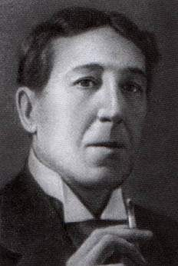
27 февраля 1918 г. на вечере в Политехническом музее в Москве Игорь Северянин был избран "королем поэтов". Вторым был признан В. Маяковский, третьим В. Каменский. Через несколько дней "король" уехал с семьей на отдых в эстонскую приморскую деревню Тойла.

Slide 15
В 1920 г. Эстония отделилась от России. Игорь Северянин оказался в вынужденной эмиграции, но чувствовал себя уютно в маленькой "еловой" Тойле с ее тишиной и покоем, много рыбачил. Довольно быстро он начал вновь выступать в Таллине и других местах.

Slide 16
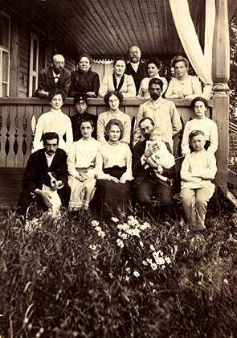
Похоронив матушку, которая скончалась 13 ноября 1921 года, Северянин скоропалительно, и сорока дней не минуло со дня похорон, спасаясь от ужаса одиночества на чужбине, «осупружился». Это был брак с Фелиссой Куурт.

Slide 17
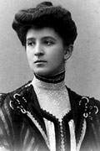
С ней поэт прожил 16 лет, и это был единственный законный брак в его жизни. За Фелиссой Игорь Северянин был как за каменной стеной, она оберегала его от всех житейских проблем, а иногда и спасала.
Перед смертью Северянин признавал разрыв с Фелиссой в 1935 году трагической ошибкой. Ей он посвятил около двухсот стихотворений, в том числе "Поэзу голубого вечера" и "Поэзу счастья".

Slide 18
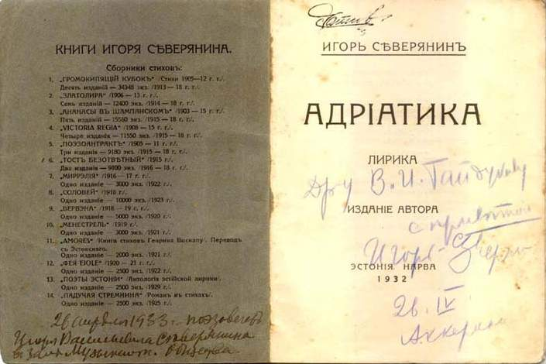
В 1940 поэт признается, что "издателей на настоящие стихи теперь нет. Нет на них и читателя. Я пишу стихи, не записывая их, и почти всегда забываю".

Slide 19
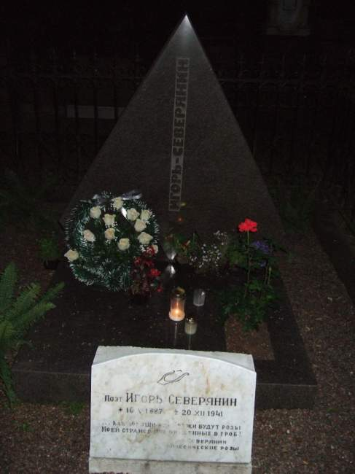
Игорь Северянин умер 20 декабря 1941 г. в оккупированном немцами Таллинне и был похоронен там на Александро-Невском кладбище. На памятнике помещены его строки:
Как хороши, как свежи будут розы,
Моей страной мне брошенные в гроб!

Slide 20
